Slide 1


M8.3 推进客户回应与线索生成流程发布
DG 需求线索生成
EBG & 品牌营销部
2025.04.23

Slide 2
目录
M8.3 这个业务是什么？
客户代表要做什么？怎么做？
CRM系统操作指导

Slide 3
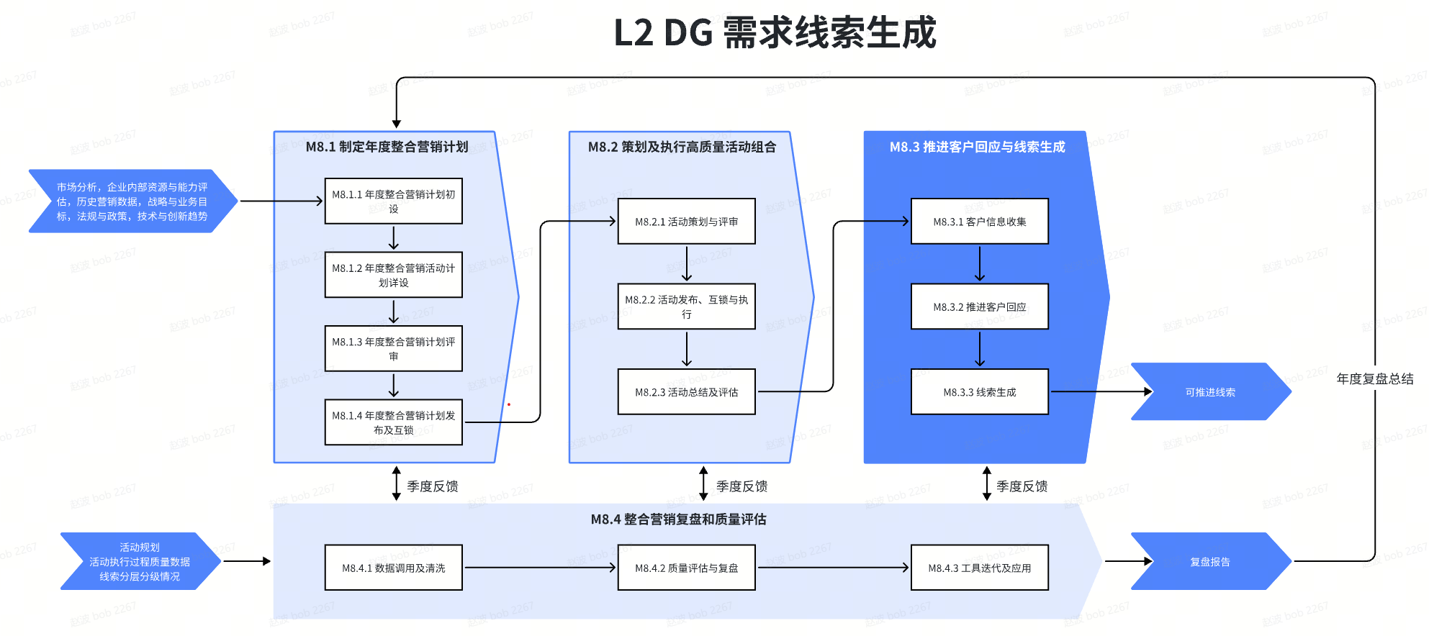
DG这个业务是在干什么？
DG流程定义：
DG流程目的：
Demand Generation 是要基于行业的重大机会、战略意图、细分市场、客户、主打方案和增长目标，从客户需求出发（而不是从产品的功能出发），通过规划并执行系列营销活动组合，从品牌发声、价值主张、内容和体验设计等实现统一规划、协同一致、区域适配、闭环管理，高效激发客户购买意愿，从而为公司的产品、服务或解决方案生成销售线索或激发销售的市场营销举措。
从客户的场景和业务需求出发，而不是产品方案价值的角度，策划统一主题和发声、价值主张明确、客户收益量化、体验感强的营销活动组合，激发客户购买意愿，达成获客和线索构建目标，支撑部门重大机会达成

Slide 4
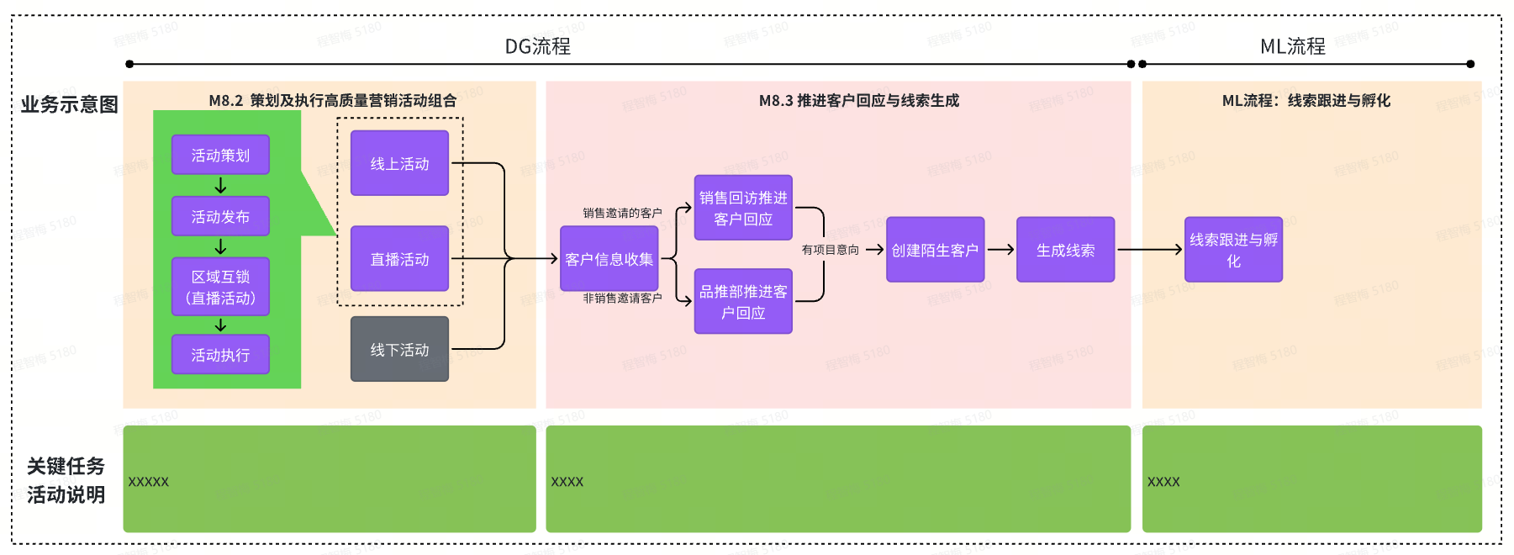
端到端数字营销流程-关键活动
流程目的：
适用范围：
满足外部客户的需求与问题反馈，及时响应并跟进解决，从营销活动中获取到足够多的营销线索，为一线销售扩大漏斗提供输入。
本流程适用于通过DG营销活动收集到客户信息后，根据不同类型通过不同方式推进客户回应，生成线索。
一个回访
一个关联

Slide 5
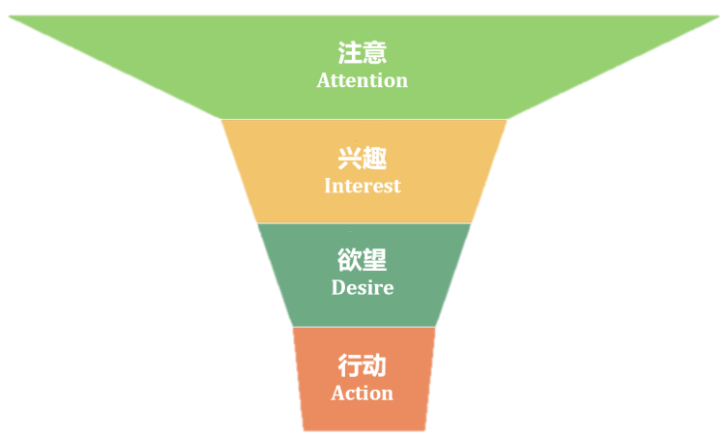
WHY：为什么要推进客户回应？
AIDA转化漏斗模型
这是什么？
吸引客户的注意力，使他们对产品或服务产生兴趣。可以通过广告、宣传活动、独特的产品包装等方式实现。
DG 数字营销
我喜欢这个
在吸引客户注意力的基础上，进一步激发他们对产品或服务的兴趣，让客户了解产品或服务的特点、优势和价值。
DG 市场活动
我想要这个
激发客户的购买欲望，使他们产生对产品或服务的渴望和需求。可以通过强调产品的独特卖点、满足客户的特定需求等方式实现。
通过回访推进客户回应
激发客户的需求和欲望
我要得到这个
促使客户采取购买行动，将购买欲望转化为实际的购买行为。企业可以通过提供便捷的购买渠道、促销活动等方式鼓励客户购买。
生成线索并持续跟进

Slide 6
WHAT:客户代表要做什么？跟之前的做法有什么不同？“一个回访+一个关联”
一个回访：
研究显示：活动结束后，一周内对客户进行回访，询问客户对产品的兴趣点，及时解答可能存在的疑问，促进进一步沟通和购买意向从而生成线索，及时提供相关资料和解答，推动购买决策。
回访天数 | 购买意向成功率
1 - 3 天 | 60% - 80%
3 - 7 天 | 40% - 60%
7 天以上 | 30% 以下
一个关联：
回访后生成的线索，在CRM创建线索时，要关联上“营销活动”！
为什么要关联活动？
原来，没关联
现在，有关联
原来市场活动质量
评估不准确
不知道哪场好，哪场不好
营销费用的预算、计划、审批全凭经验
关联后，活动质量评估变得准确，可见，效果好，费用支持高
越关联越有钱
不关联没有钱

Slide 7
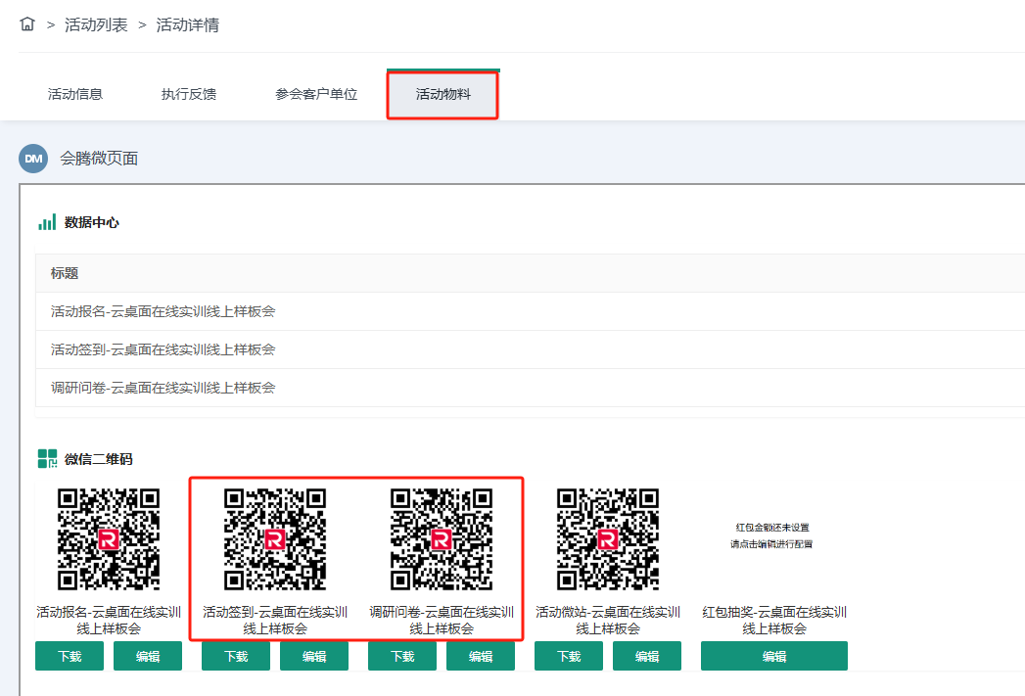
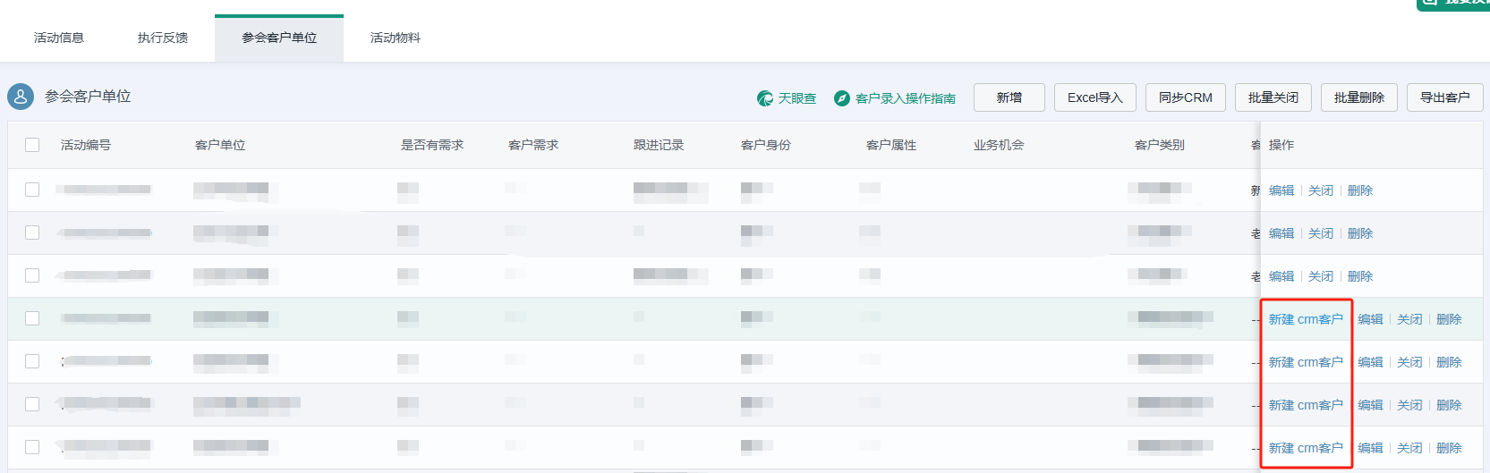
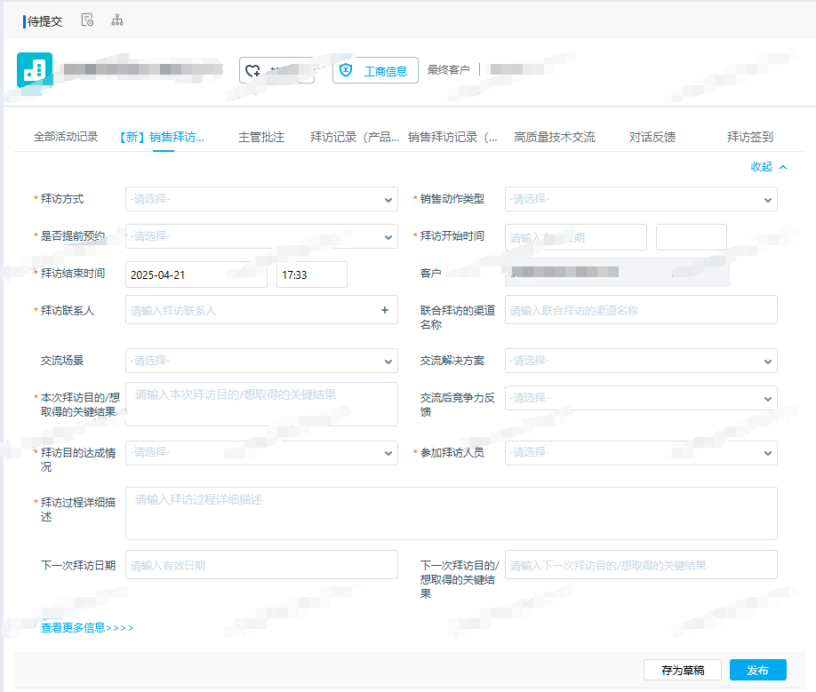
HOW：活动系统与CRM系统操作指导
活
动
系
统
1、使用活动系统的二维码签到和问卷
2、活动系统参会客户页面，点击“创建crm客户”
C
R
M
系
统
3、CRM客户页面添加回访的沟通记录
4、发现新线索，在CRM上创建线索并关联“营销活动”
1周内回访

Slide 8
HOW：如何关联活动？CRM截图

Slide 9
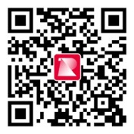
扫一扫了解更多资讯

